Slide 1
المجال :المهارات المعرفية الهدف :يركب بازل ملابس الاولاد و البنات
مقدم الهدف: نوره الخليفي

Slide 2
المراجعة: أ/ عفاف الكربي | الإعداد : نوره الخليفي | يركب بازل ملابس الاولاد و البنات رقم الهدف :(495) | الهدف
الفئة العمرية: 5-6 | مستوى الشدة: بسيطة | فئة الإعاقة : الاعاقة الذهنية | بيانات الهدف
قصة ملابس العيد؟ في صباح يوم العيد استيقظ حمد وهند. فرحين لأنهما سيذهبان مع والدهما لزيارة الأقارب بمناسبة العيد. قالت هند فرحه: انظر يا حمد إلى جمال ملابس. لدي فستان وردي جميل ولدي حذاء ابيض نظيف قال حمد: انا أيضا لدي كندوره بيضاء نظيفة. ولدي حذاء أسود |  |  | كتاب الطالب

Slide 3
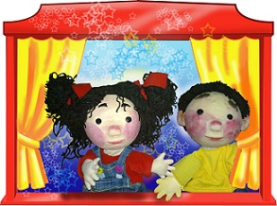
يركب بازل ملابس الاولاد و البنات | الهدف
انشطه مهارية | المكونات
اولاً: نشاط تحفيزي : قبل البدء في الهدف تهيئة الاطفال بجلوس الأطفال على السجادة. تقوم بالمعلم بعمل نشاط مسرح العرائس الذي يتضمن ولد وبنت. تقوم المعلمه بسؤال الأطفال اين الولد وأين البنت؟ تسأل ماذا يلبس الولد وماذا تلبس البنت.
فيديو تعليم أسماء الملابس
https://www.youtube.com/watch?v=3daaHycErdc

Slide 4
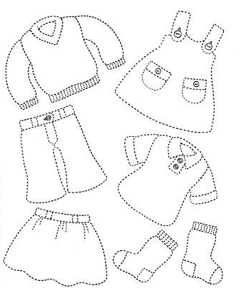
النشاط الفنى :- تلوين ورقه عمل ملابس أولاد والبنات ومن ثم قصها. صنع ملابس اولاد وبنات من الخامات المتوفره بالبيئة النشاط الرياضي: وضع صندوقين، صندوق ملابس أولاد وصندوق ملابس بنات. طلب من الطالب تصنيف الملابس الموجوده على الاوراق. النشاط الموسيقى: | دليل للمعلم
تدريب على بازل ملابس الاولاد و البنات– تنصيف ملابسه وملابس اخوانه (ملابس أولاد او ملابس بنات ) | الواجب المنزلي
https://wordwall.net/ar/resource/8774536/%D9%85%D8%B7%D8%A7%D8%A8%D9%82%D8%A9-%D9%85%D9%84%D8%A7%D8%A8%D8%B3-%D8%A7%D9%84%D8%B4%D8%AA%D8%A7%D8%A1 | تمارين الكترونية
جيد : ان يركب الطالب بازل ملابس الاولاد و البنات 3/4. متوسط : ان يركب الطالب بازل ملابس الاولاد و البنات 2/4. ضعيف: ان يركب الطالب بازل ملابس الاولاد و البنات 1/4 | التقييم
أغنية ملابسي
https://www.youtube.com/watch?v=iSzSt8dyf04

Slide 5
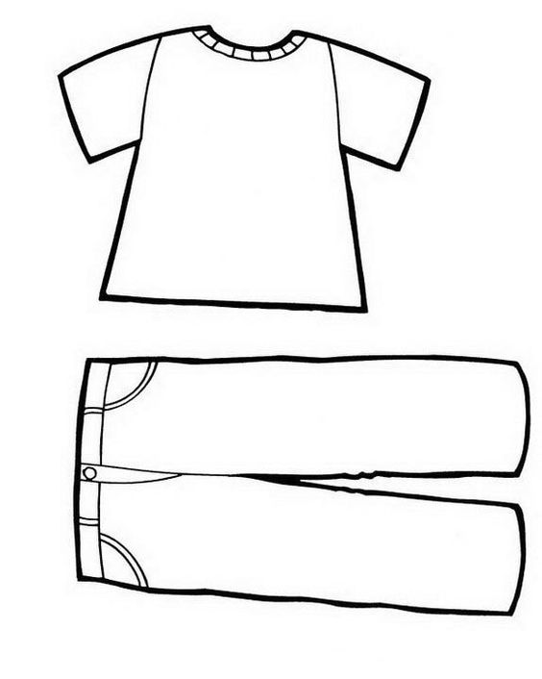
يركب بازل ملابس الاولاد و البنات
ملابس أولاد- ملابس بنات- تصنيف - تركيب
المهارات الداعمه:
المهارات البصرية
المهارات السمعية
المهارات الحركية
المهارات الادراكية
التآزر البصري

Slide 6
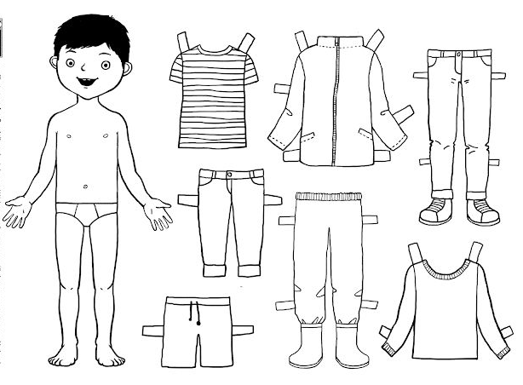
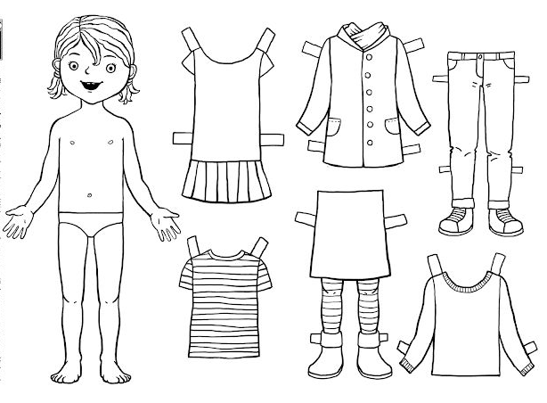

Slide 7
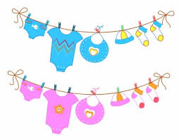
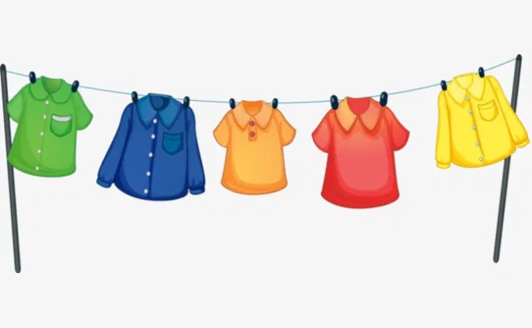
لعبه حبل ملابس الغسيل وتصنيف ملابس أولاد وبنات

Slide 8
